Slide 1
學習雲平台
各頁面畫面

Slide 2
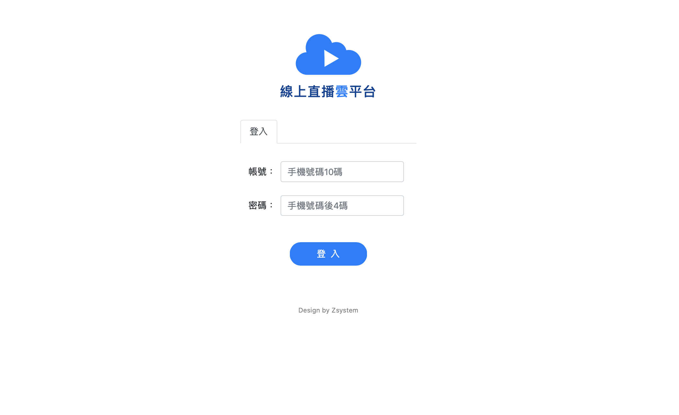
登入畫面

Slide 3
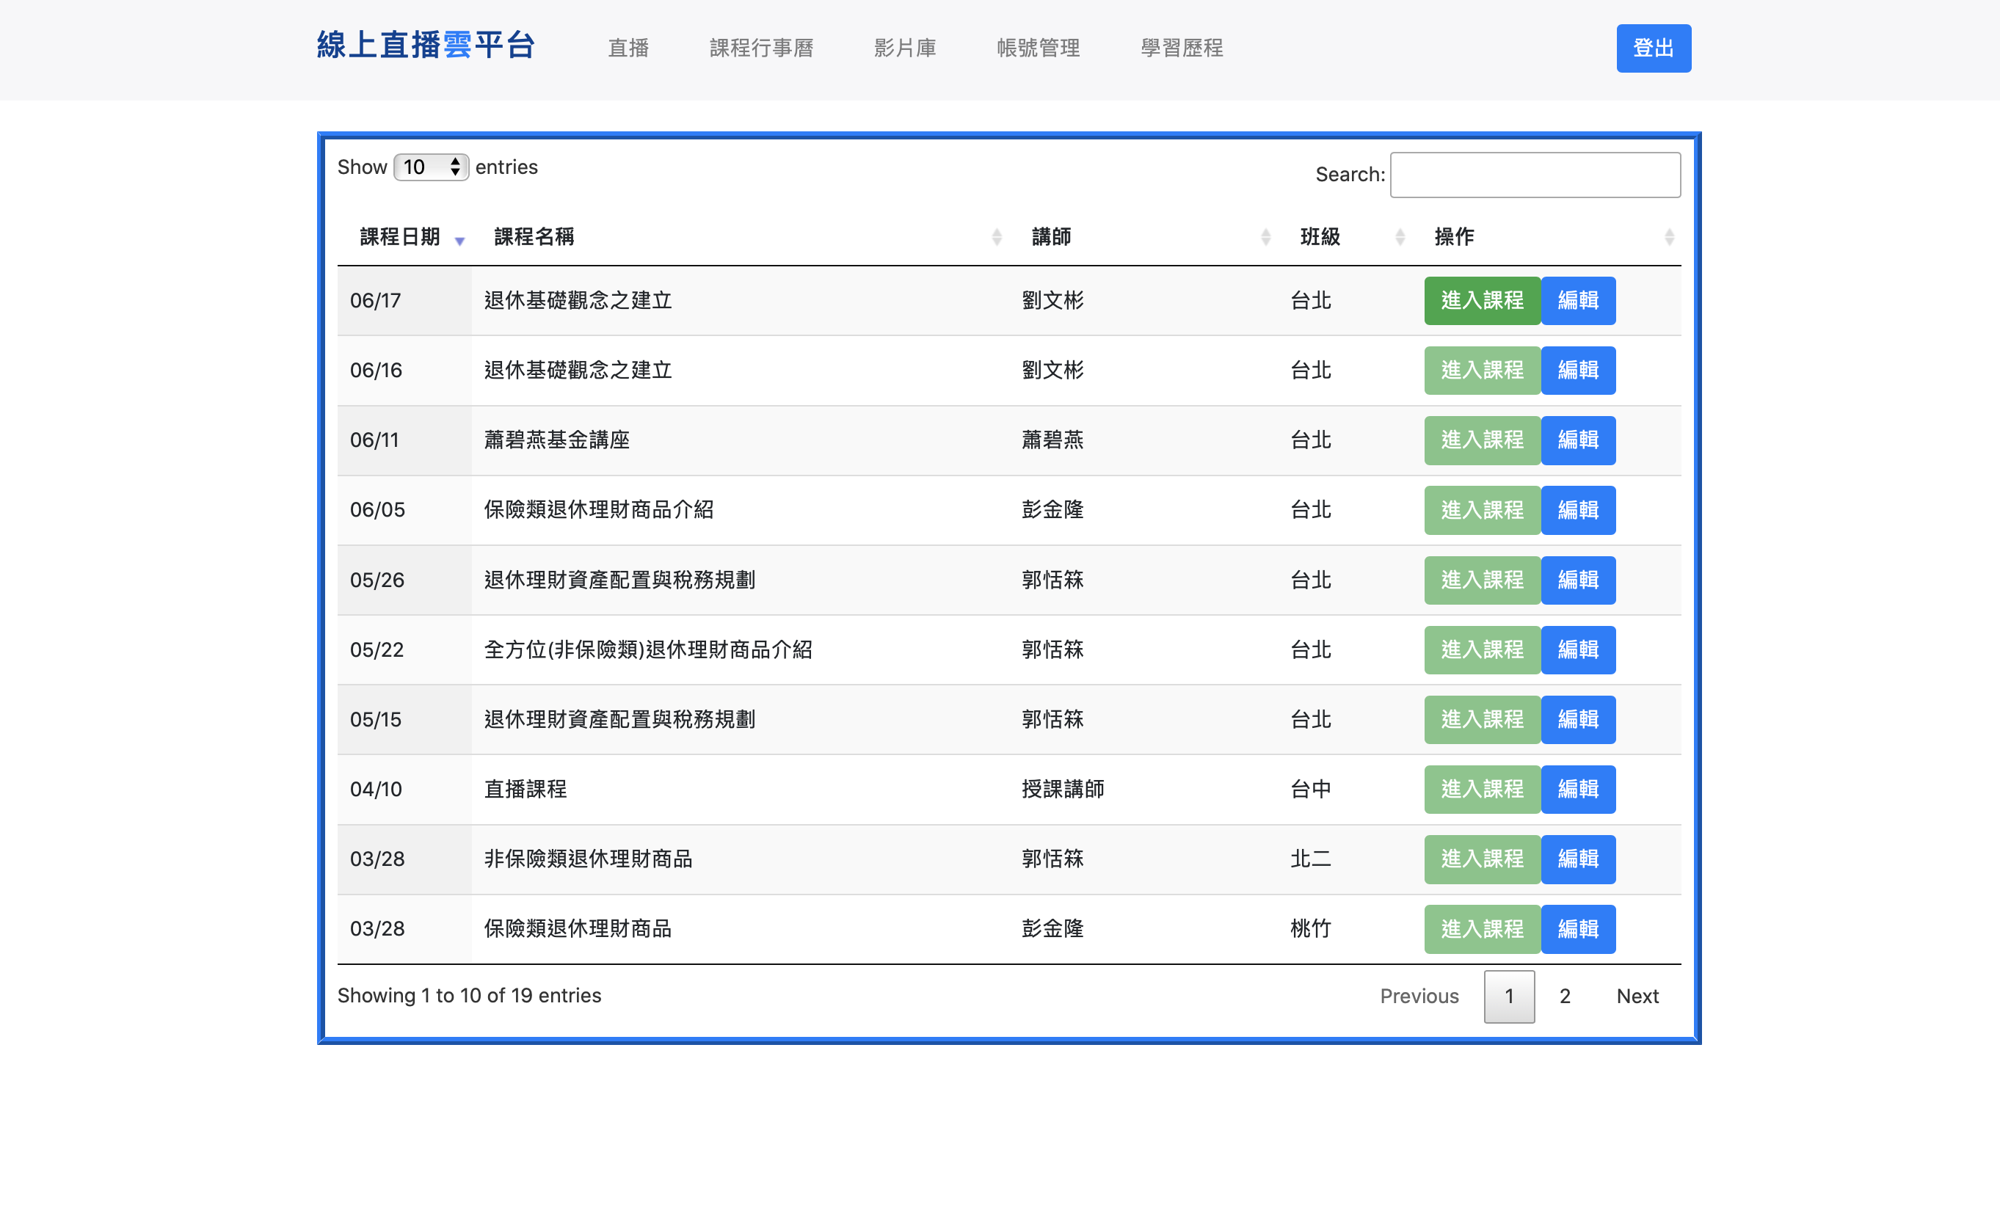
直播課程清單

Slide 4
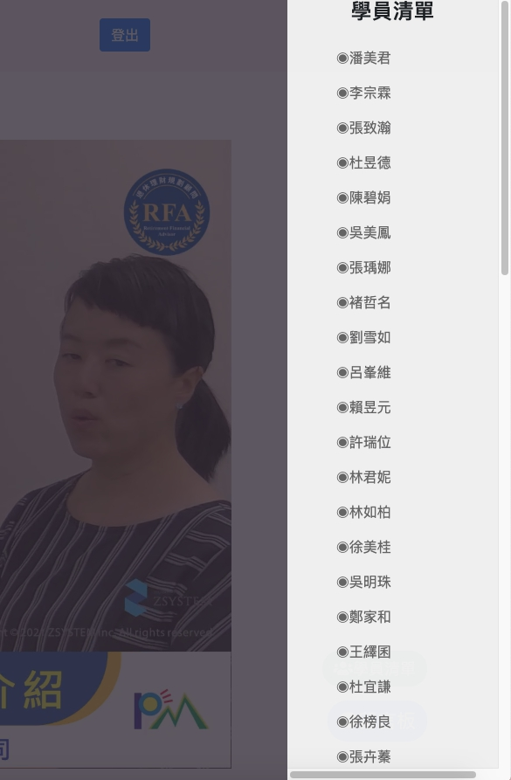
直播中畫面及學員清單

Slide 5
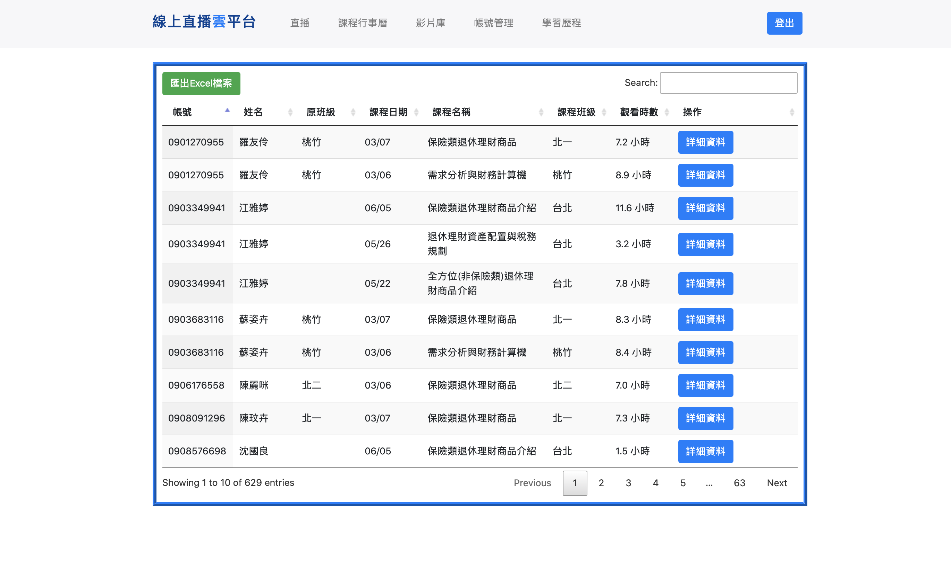
學習歷程

Slide 6
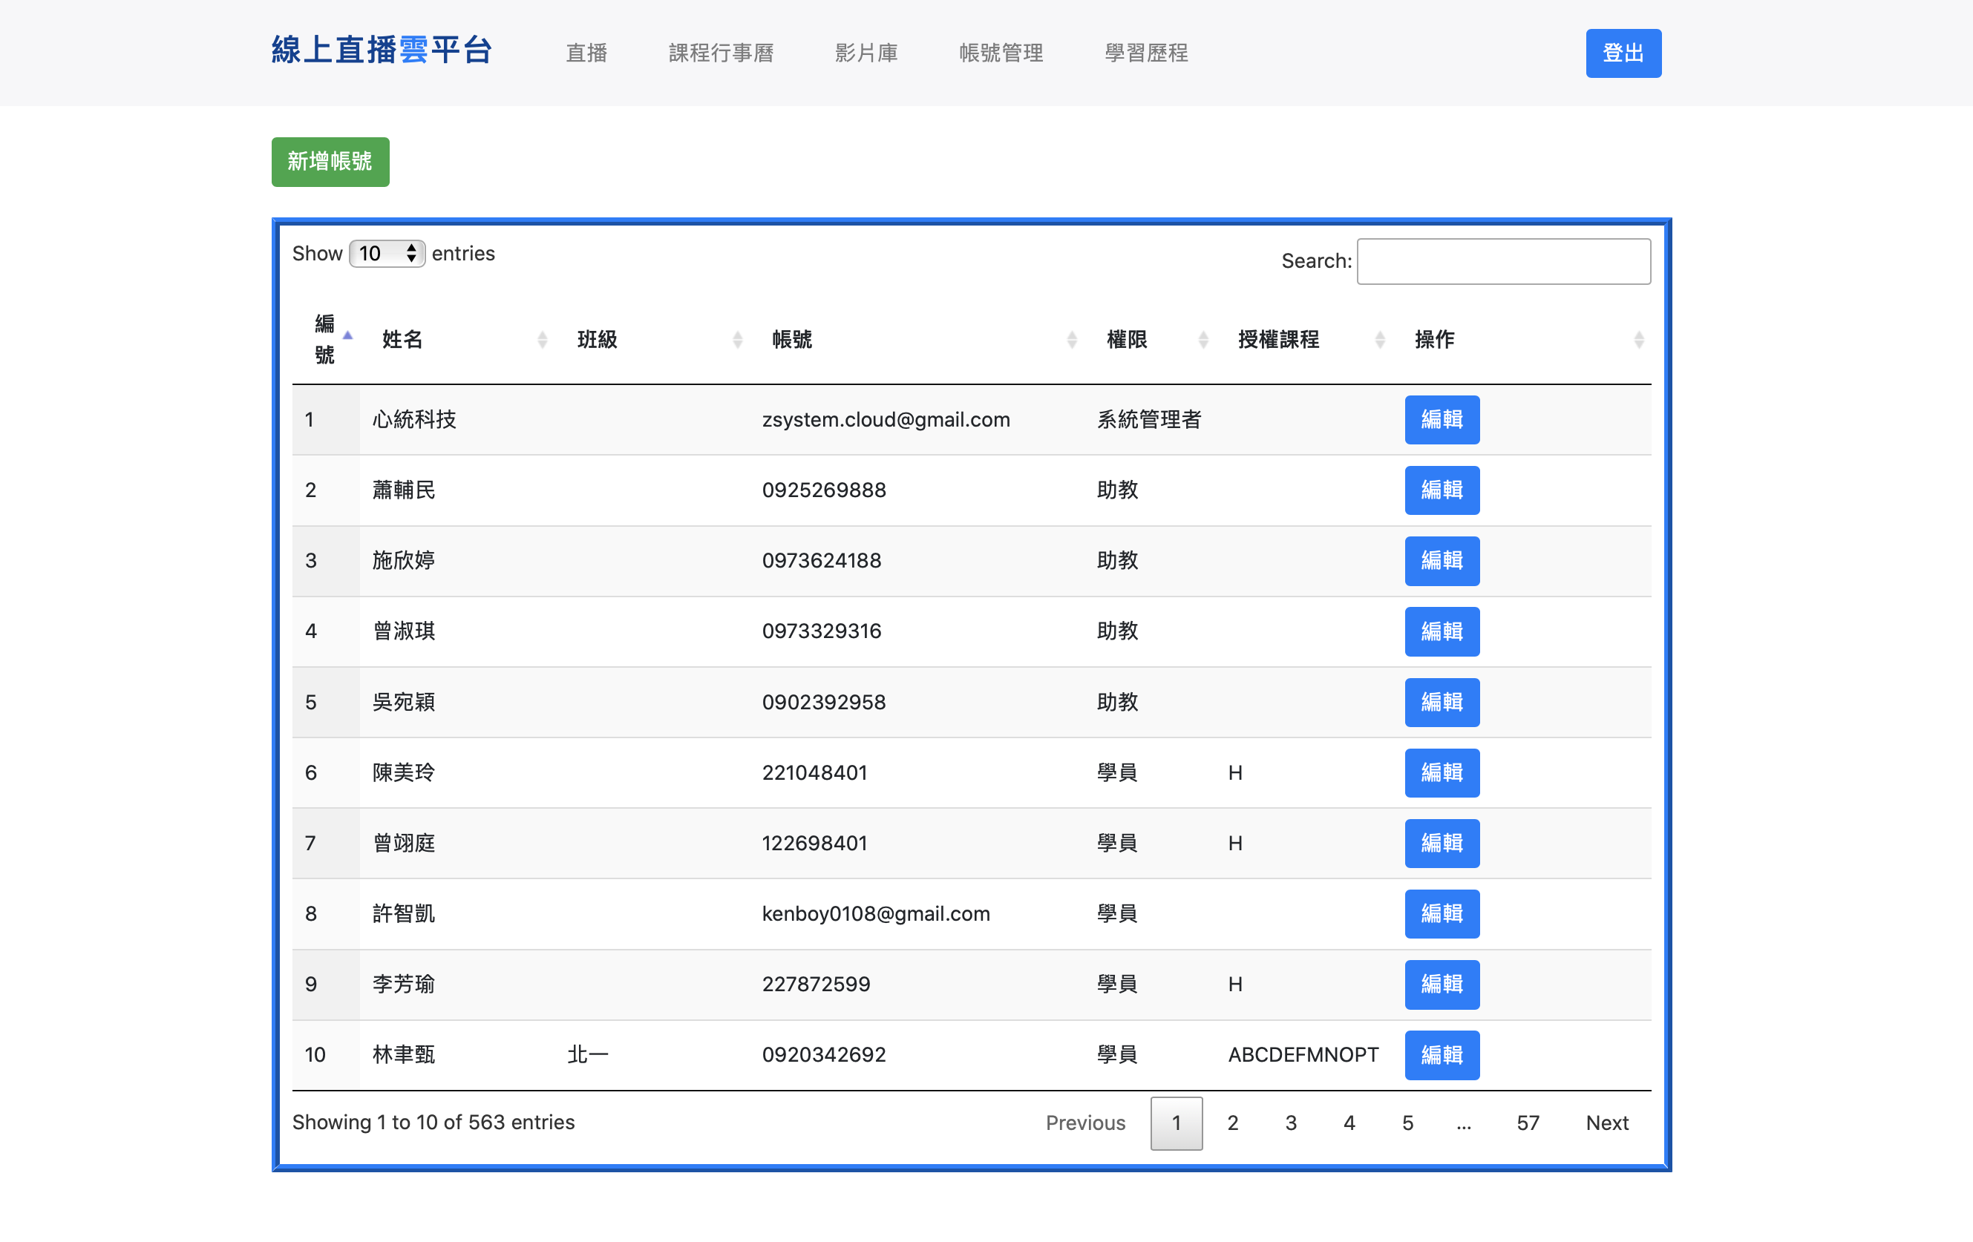
帳號管理

Slide 7
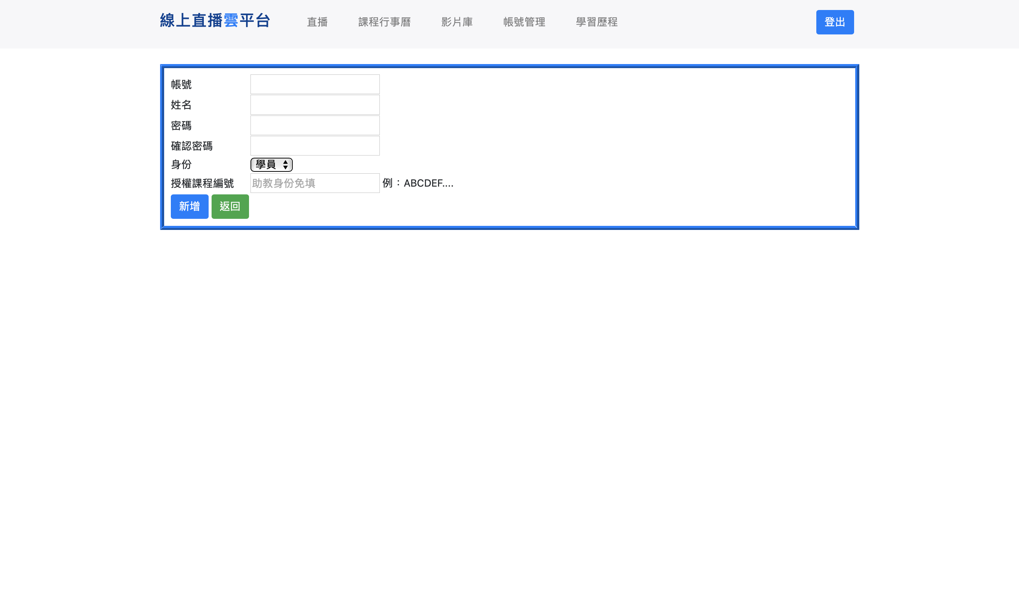
帳號管理-新增帳號

